Slide 1


CHỦ ĐỀ B
MẠNG MÁY TÍNH VÀ INTERNET
INTERNET HÔM NAY VÀ NGÀY MAI
BÀI 1
MẠNG MÁY TÍNH VỚI CUỘC SỐNG

Slide 2

Lĩnh vực hay công cụ nào được kể ra dưới đây hoạt động dựa trên mạng máy tính?
- Internet vạn vật - Robot hút bụi thông minh
- Điện thoại thông minh
- E-Learning - E-Banking - E-Government
- Xã hội tri thức và kinh tế tri thức

Slide 3
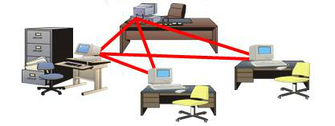
1. Mạng máy tính thay đổi thế giới
a) Mở rộng phương thức học tập
Em hãy tìm và hiển thị một trang web học liệu

Slide 4
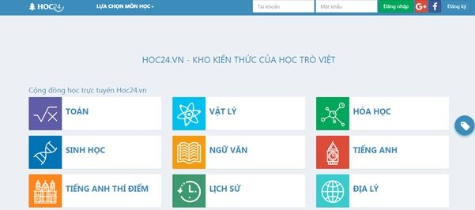
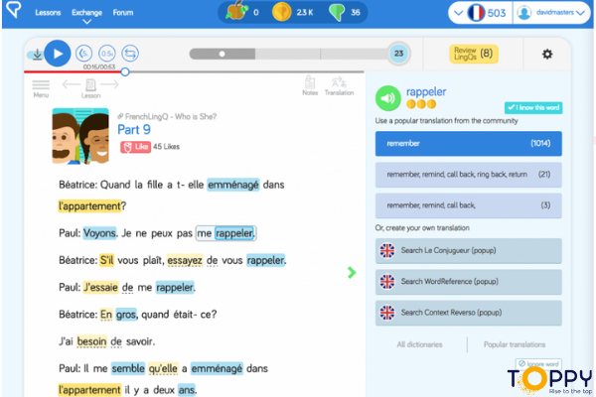

Slide 5
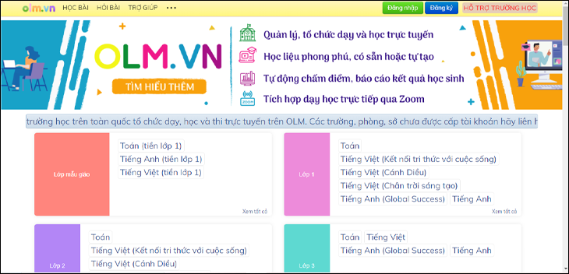
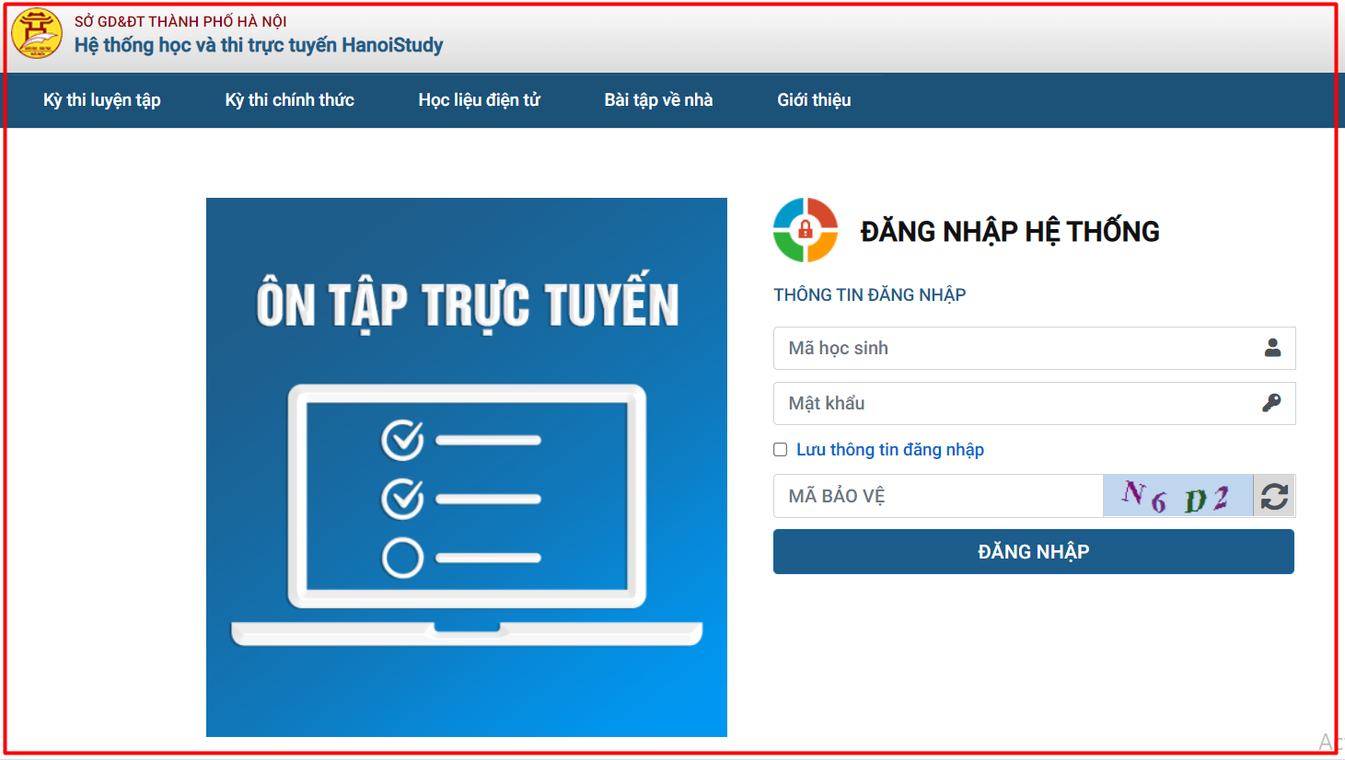

Slide 6
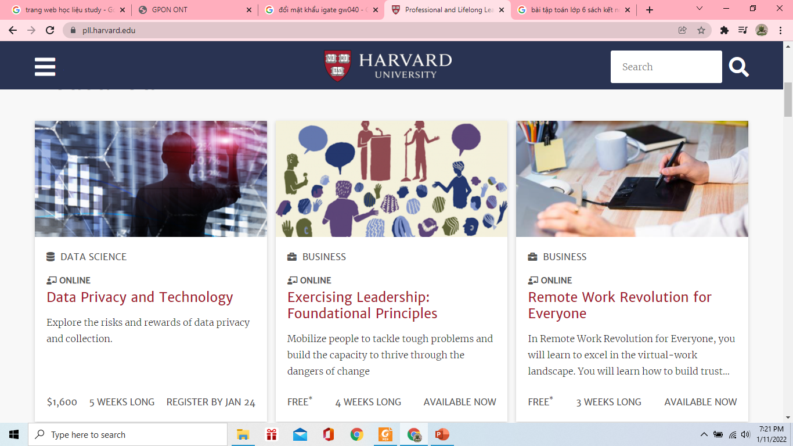
Trong giáo dục, Internet mang lại cho học sinh một phương thức học mới và hiệu quả, đó là học trực tuyến
Các nguồn học liệu mở cung cấp cho người học bài giảng, tài liệu tham khảo, bài tập, thí nghiệm ảo, bài kiểm tra.
Học liệu mở (OpenCourseWare) là các tài liệu học tập được số hóa và có thể truy cập miễn phí trên mạng

Slide 7
b) Mở rộng phương thức làm việc và nâng cao chất lượng công việc
Internet đã tác động đến mọi mặt của đời sống xã hội:
+ Internet không chỉ đem lại phương thức học tập mới mà còn mở rộng cả phương thức làm việc như: làm việc ở nhà, ở quán cà phê, … hay khi đang ngồi trên máy bay, tàu xe.
Giúp cải thiện năng suất lao động, giảm ách tắc giao thông, tiết kiệm thời gian và chi phí đi lại
+ Internet là kho tri thức và thông tin khổng lồ, hỗ trợ cho công việc trong hầu hết các ngành nghề trong mọi lĩnh vực

Slide 8
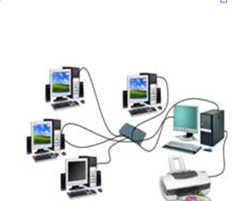
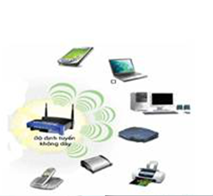
+ Internet thay đổi phương thức hoạt động của các cơ quan công quyền => những thủ tục hành chính công trở nên thuận tiện và dễ dàng hơn
+ Internet tạo phương thức kinh doanh mới rất hiệu quả.
+ Với sự phát triển của Internet, thanh toán điện tử (E-Payment) xuất hiện và ngày càng phổ biến

Slide 9
1) Em hãy so sánh tốc độ cập nhật thông tin, sự đa dạng của kênh thông tin giữa sách báo điện tử và sách báo giấy, đài phát thanh và truyền hình
2) Em hãy so sánh các kênh liên lạc qua Internet như: email, chat, mạng xã hội với việc gửi thư qua bưu điện về các khía cạnh: chi phí, thời gian chuyển, mức độ thuận tiện cho người dùng.
3) Em hãy nêu một số công việc đặc thù có thể cho phép nhân viên làm việc tại nhà thay vì phải tới công sở

Slide 10
c) Nâng cao chất lượng cuộc sống
Internet đã đem lại một số thay đổi có tính ưu việt và góp phần nâng cao chất lượng cuộc sống:
+ Giúp cập nhật tin tức nhanh chóng, sinh động tới mọi người
+ Giúp giao lưu với bạn bè người than và cộng đồng qua mạng xã hội, trò chuyện qua mạng, phát trực tiếp trên mạng, …
+ Cung cấp nhiều phương tiện và hình thức giải trí như xem ti vi, chơi game

Slide 11
Em hiểu thế nào là bị bắt nạt qua mạng? Hãy nêu ví dụ.

Slide 12
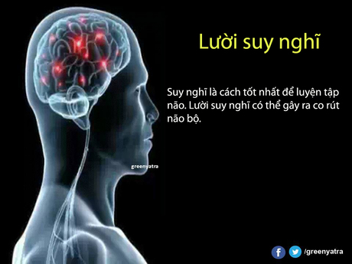
2. Những tác động tiêu cực của Internet
Internet mang lại lợi ích to lớn nhưng cũng tiềm ẩn nhiều nguy cơ và tác hại nếu người sử dụng thiếu hiểu biết và bất cẩn. Chẳng hạn như:
Lười suy nghĩ, động não

Slide 13
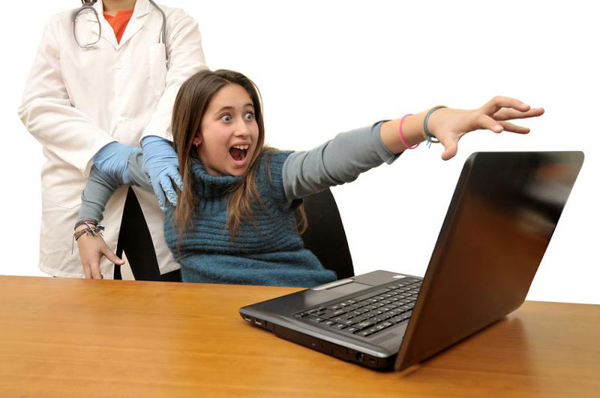
2. Những tác động tiêu cục của Internet
Nghiện Internet

Slide 14
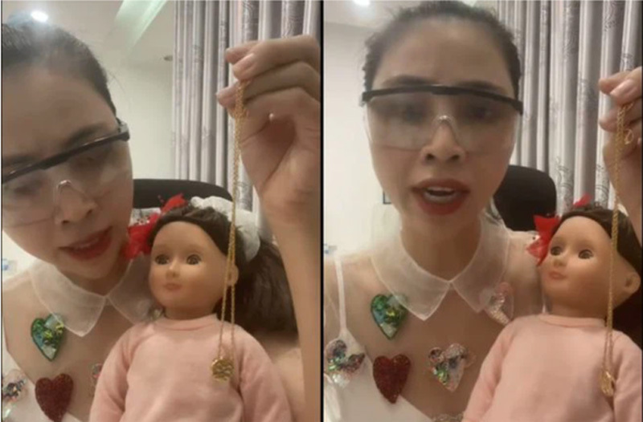
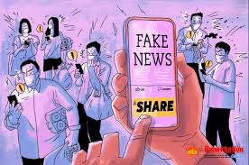
2. Những tác động tiêu cục của Internet
Bị tiêm nhiễm thói xấu

Slide 15
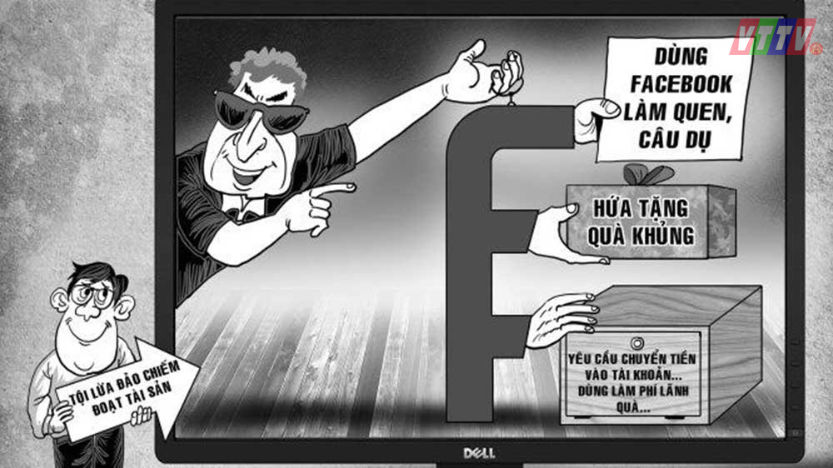
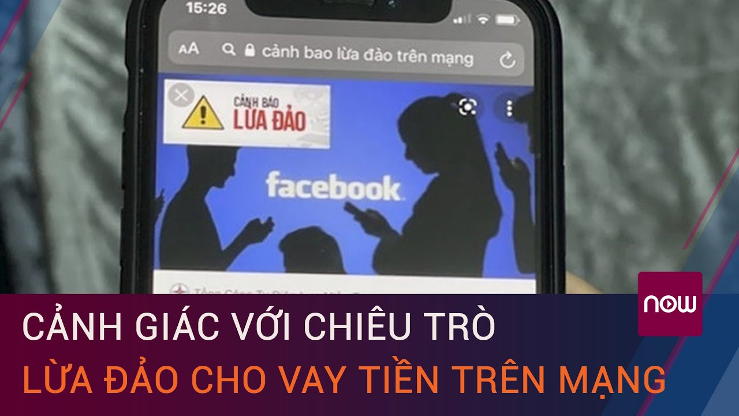
2. Những tác động tiêu cục của Internet
Bị lừa đảo qua mạng

Slide 16
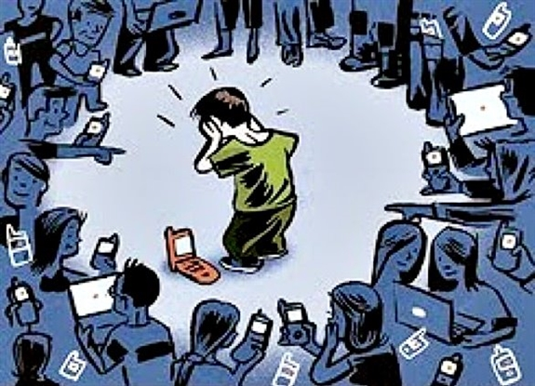
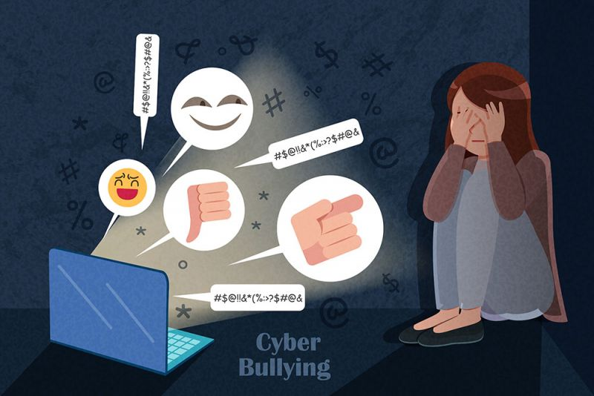
2. Những tác động tiêu cục của Internet
Bị bắt nạt qua mạng

Slide 17

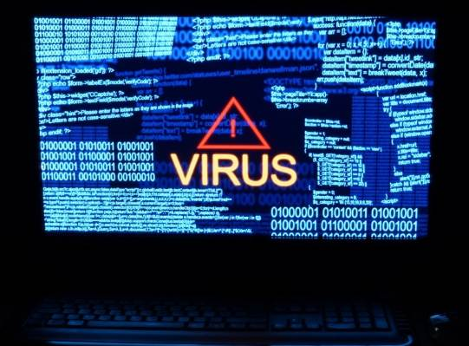
3. Lây nhiễm phần mềm độc hại từ Internet
Có nhiều loại phần mềm độc hại như: virus máy tính, sâu máy tính, phần mềm gián điệp, phần mềm quảng cáo

Slide 18
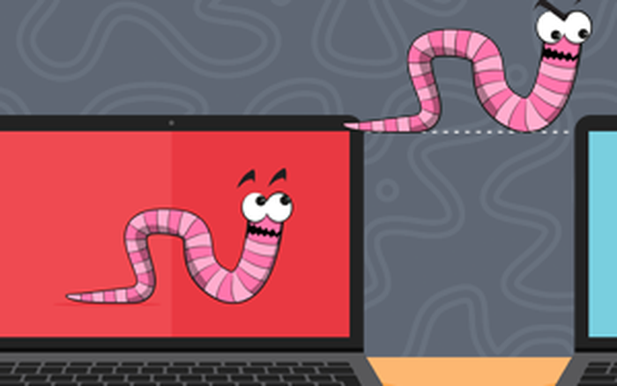
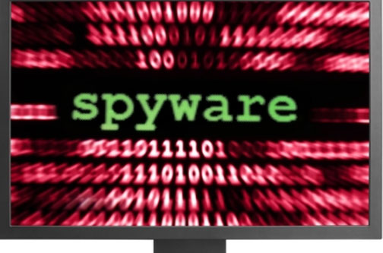
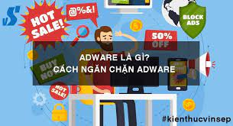

Slide 19
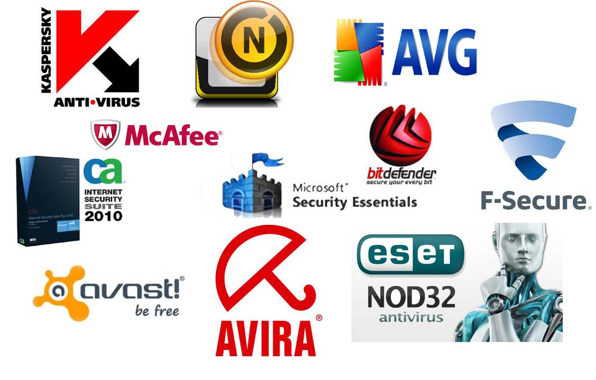
Biện pháp phòng tránh phần mềm độc hại
Sử dụng phần mềm diệt virus
Thường xuyên cập nhật hệ điều hành, trình quyệt và phần mềm diệt virus
Chỉ sử dụng các phần mềm có nguồn gốc rõ ràng và trang web đáng tin cậy
Không mở email từ địa chỉ lạ hay tải xuống tệp đính kèm không đáng tin cậy

Slide 20
Biện pháp phòng tránh phần mềm độc hại
Không tò mò truy cập vào đường link lạ
Sử dụng mật khẩu mạnh, thay đổi mật khẩu định kì, không nên dùng chỉ một mật khẩu cho nhiều tài khoản khác nhau. Khi đăng nhập trên máy tính không phải của mình thì tắt chế độ ghi nhớ thông tin đăng nhập
Tránh sử dụng USB, thẻ nhớ, đĩa CD hay các thiết bị nhớ của người khác. Dùng phần mềm diệt virus để kiểm tra những thiết bị đó trước khi sử dụng

Slide 21
Ngoài ra cần chú ý:
Không nên gửi các thông tin cá nhân quan trọng (mật khẩu, số thẻ tín dụng, tài khoản ngân hàng) qua thư điện tử
Tránh đăng nhập máy tính công cộng (nới phần mềm gián điệp có thể ẩn náu) hoặc thông qua mạng Wi-Fi công cộng (dễ dàng bị tin tặc chiếm đoạt thông tin)
Sao lưu những dữ liệu quan trọng và cất giữ bản sao tại nơi an toàn. Trong trường hợp cần thiết có thể đặt mật khẩu cho tệp dữ liệu
Nên chọn biện pháp xác thực hai bước.

Slide 22
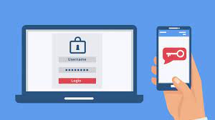
Xác thực hai bước: nhập tên, mật khẩu xong còn phải nhập mã vừa được gửi tới điện thoại của chủ tài khoản

Slide 23
Tóm tắt bài học
Mạng máy tính nâng cao chất lượng cuộc sống, cung cấp những phương thức học tập, làm việc và sinh hoạt mới hiệu quả
Mạng máy tính cũng tiềm ẩn nhiều mặt trái. Giao tiếp trên mạng có nguy cơ máy tính bị lây nhiễm phần mềm độc hại. Nếu thiếu cảnh giác có thể bị hại bởi những hành vi phạm pháp, phi đạo đức, vô văn hóa.
Cần tận dụng những ưu việt của mạng máy tính để nâng cao chất lượng cuộc sống
Cảnh giác và áp dụng các biện pháp hạn chế những tác động tiêu cực của mạng máy tính

Slide 24





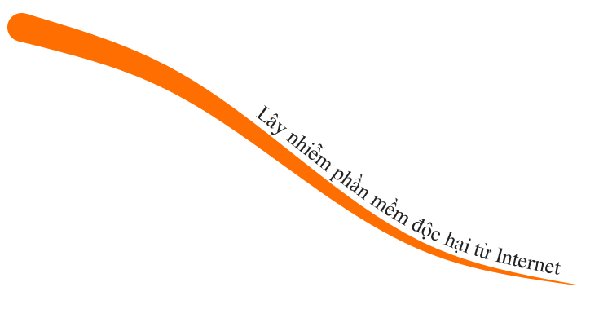
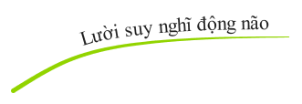

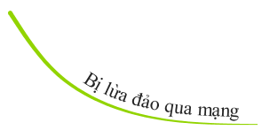
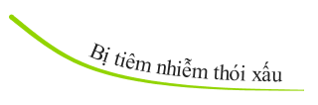

GHI NHỚ

Slide 25
BÀI TẬP
Làm các bài tập trong SGK

Slide 26



